Slide 1
《编译原理》

Slide 2
S.P
词法分析程序
符
号
表
管
理
错
误
处
理
语法分析程序
语义分析及生成中间代码程序
代码优化程序
代码生成程序
O.P
Notes:
编译程序的核心部分。

Slide 3
第九章 运行时存储分配
教学目标
了解静态存储分配和动态存储分配
了解活动记录概念和一般形式
熟悉静态存储分配的两种常用方法：顺序分配法和层次分配法
了解栈式存储分配和堆式存储分配
熟悉调用序列和返回序列
熟悉非局部数据访问方法
Notes:
确定分析和不确定分析。

Slide 4
教学内容
9.1 运行存储分配概述
9.2 静态存储分配
9.3 栈式存储分配
9.4 堆式存储分配
9.5 调用虚列和返回序列
9.6 非局部数据访问

Slide 5
9.1 运行存储分配概述
运行存储分配策略
编译器在工作过程中，必须为源程序中出现的一些数据对象分配运行时的存储空间
对于那些在编译时刻就可以确定大小的数据对象，可以在编译时刻就为它们分配存储空间，这样的分配策略称为静态存储分配
反之，如果不能在编译时完全确定数据对象的大小，就要采用动态存储分配的策略。即在编译时仅产生各种必要的信息，而在运行时刻，再动态地分配数据对象的存储空间
栈式存储分配
静态和动态分别对应编译时刻和运行时刻
堆式存储分配

Slide 6
运行存储分配策略
静态代码区
静态数据区
动态数据区域 | 栈区（STACK）
 | 空闲内存
 | 堆区（HEAP）

Slide 7
活动记录
使用过程(或函数、方法)作为用户自定义动作单元的语言，其编译器通常以过程为单位分配存储空间。
过程体的每次执行称为该过程的一个活动(activation)
过程每执行一次，就为它分配一块连续存储区，用来管理过程一次执行所需的信息，这块连续存储区称为活动记录( activation record )

Slide 8
活动记录的一般形式
实参
返回值
控制链
访问链
保存的机器状态
局部数据
零时变量
指向调用者的活动记录
用来访问存放于其它活动记录中的非局部数据

Slide 9
9.2 静态存储分配
在静态存储分配中，编译器为每个过程确定其活动记录在目标程序中的位置；
过程中每个名字的存储位置就确定了；
这些名字的存储地址可以被编译到目标代码中；
过程每次执行时，它的名字都绑定到同样的存储单元。

Slide 10
静态存储分配的限制条件
数组上下界必须是常数；
不允许过程的递归调用；
不允许动态建立数据实体

Slide 11
常用静态存储分配方法
顺序分配法
层次分配法

Slide 12
顺序分配法
按照过程出现的先后顺序逐段分配存储空间。
各过程的活动记录占用互不相交的存储空间。
1/22
过程 | 存储区域
1 | 0~21
2 | 22~36
3 | 37~54
4 | 55~71
5 | 72~94
6 | 95~104
能用更少的空间吗？
2/15
3/18
4/17
6/10
5/23
过程编号/所需存储空间
优点：处理简单
缺点：对内存空间的使用不够合理

Slide 13
层次分配法
通过对过程间的调用关系进行分析，凡属于无相互调用关系的并列过程，尽量使用其局部数据共享存储空间。
1/22
2/15
3/18
过程1 （41~62）
过程3 （23~40）
过程5 （0~22）
4/17
6/10
5/23
过程2 （17~31）
过程4 （0~16）
过程编号/所需存储空间
过程6 （0~9）

Slide 14
层次分配算法实现
B[n][n]：过程调用关系矩阵
B[i][i]=1：表示第i个过程调用第j个过程
B[i][j]=0：表示第i个过程不调用第j个过程
1/22
 | 1 | 2 | 3 | 4 | 5 | 6
1 | 0 | 1 | 1 | 0 | 0 | 0
2 | 0 | 0 | 0 | 1 | 0 | 1
3 | 0 | 0 | 0 | 0 | 1 | 1
4 | 0 | 0 | 0 | 0 | 0 | 0
5 | 0 | 0 | 0 | 0 | 0 | 0
6 | 0 | 0 | 0 | 0 | 0 | 0
2/15
3/18
4/17
6/10
5/23
Units[n]：过程所需内存量矩阵

Slide 15
base[i]：第i个过程局部数据区的基地址
allocated[i]：第i个过程局部数据区是否分配的标志
void MakeBlockAllocation(int* Units, int *base, int NoOfBlicks)
{/*NoOfBlocks indicating how many blocks there are*/
int i, j, k, sum;
int *allocated; /*used to indicated if the block is allocated*/
allocated = (int*) malloc(sizeof(int) * NoOfBlocks;
for(i=0; i<NoOfBlocks; i++) /*initialize arrays base and allocated*/
{
base[i] = 0;
allocated[i] = 0;
}
for(j=0; j<NoOfBlocks; j++)
for(i=0; i<NoOfBlocks; i++)
{
sum = 0;
for(k=0; k<NoOfBlocks; k++)
sum += B[i][k]; /*to check out if block i calls some blocks which has not been allocated*/
1/22
2/15
3/18
4/17
6/10
5/23

Slide 16
void MakeBlockAllocation(int* Units, int *base, int NoOfBlicks)
{ ……………………………..续前
if(!sum && !allocated[i])
{/*sum==0 means block i calls no block which has not been allocated;
allocated[i] ==0 means block i is not allocated*/
allocated[i] = 1;
printf(“%d:%d-%d\n”, i, base[i], base[i]+Units[i]-1);
for(k=0; k<NoOfBlocks; k++)
{
if(B[k][i]) /*B[k][i] !=0 means block k calls block i*/
{/*since block k calls block i, it must be allocated after block i. it means the base of
block k must be greated than base of block i*/
if(base[k]<base[i]+Units[i])
base[k] = base[i] + Units[i];
B[k][i] = 0; /*since block k has been allocated, B[k][i] should be modified*/
}
}
}
}
free(allocated);
}

Slide 17
9.3 栈式存储分配
有些语言使用过程、函数或方法作为用户自定义动作的单元，几乎所有针对这些语言的编译器都把它们的(至少一部分的)运行时刻存储以栈的形式进行管理，称为栈式存储分配
当一个过程被调用时，该过程的活动记录被压入栈;当过程结束时，该活动记录被弹出栈
这种安排不仅允许活跃时段不交叠的多个过程调用之间共享空间，而且允许以一个过程编译代码：它的非局部变量的相对地址总是固定的，和过程调用序列无关

Slide 18
这种分配策略是将整个程序的数据空间设计为一个栈。
在运行时把存储器作为一个栈进行管理,运行时，每当调用一个过程,它所需要的存储空间动态地分配于栈顶，退出时释放所占空间。
过程需要的数据空间需要2部分：
存放本过程的数据对象
存放管理过程活动的记录信息
当控制从调用返回时，便根据栈中记录恢复机器状态

Slide 19
9.4 堆式存储分配
堆式存储分配是把连续存储区域分成块，当活动记录或其它对象需要时就分配
块的释放可以按任意次序进行，所以经过一段时间后，对可能包含交错的正在使用和已经释放的区域
需求:
一个程序语言允许用户自由地申请数据空间和退还数据空间，或者不仅有过程而且有进程( process）的程序结构。
操作:
堆提供两个操作，分配操作和释放操作
情况:
经一段运行时间之后，这个大空间就必定被划分成许多块块，有些占用，有些无用（空闲），由此产生碎片问题

Slide 20
栈式存储分配的示意图
链表指针
FREE
 |  |  |  |  |  |  |  |  | ^
…
块记录表

Slide 21
申请:
设当前自由块总长为M，欲申请长度为n，如果存在若干个长度大于或等于n的存储块，可按以下策略之一进行存储分配
取长度m满足需求的第1个自由块，将长度为m-n的剩余部分仍放在自由链中
取长度m满足需求的最小的自由块
取长度m满足需求的最大的自由块

Slide 22
申请:
如果不存在长度大于或等于n的存储块
如果M≥n，将自由块在堆中进行移位和重组（对各有关部分都需作相应的修改，是一件十分复杂和困难的工作)
如果M<n，则应采用更复杂的策略来解决堆的管理问题

Slide 23
释放:
只需将被释放的存储块作为新的自由块插入到自由链表中，并删除已占块记录表中相应的记录即可
为实现堆式存储管理，需要完成大量的辅助操作，例如，排序、查表、填表、插入、删除…，其空间和时间开销大。

Slide 24
9.5 调用序列和返回序列
过程调用和过程返回都需要执行一些代码来管理活动记录栈，保存或恢复机器状态等
调用序列
实现过程调用的代码段。为一个活动记录在栈中分配空间，并在此记录的字段中填写信息。
返回序列
恢复机器状态，使得调用过程能够在调用结束之后继续执行。
一个调用代码序列中的代码通常被分割到调用过程（调用者)和被调用过程（被调用者）中。返回序列也是如此。

Slide 25
调用序列
调用者计算实际参数的值
调用者将返回地址（程序计数器的值）放到被调用者的机器状态字段中。将原来的top-sp值放到被调用者的控制链中。然后，增加top-sp的值，使其指向被调用者局部数据开始的位置
被调用者保存寄存器值和其它状态信息
被调用者初始化其局部数据并开始执行
••••••
参数 | 返回值
控制链
访问链
保存的机器状态
局部数据和临时数据
••••••
参数 | 返回值
控制链
访问链 （包含调用者的top-sp）
保存的机器状态 （包含返回地址）
局部数据和临时数据
••••••
调用者的活动记录
top-sp
被调用者的活动记录

Slide 26
返回序列
被调用者将返回值放到与参数相邻的位置
使用机器状态字段中的信息，被调用者恢复top-sp和其它寄存器，然后跳转到由调用者放在机器状态字段中的返回地址
尽管top-sp已经被修改，但调用者仍然知道返回值相对于当前top-sp值的位置。因此，调用者可以使用返回值
••••••
参数 | 返回值
控制链
访问链
保存的机器状态
局部数据和临时数据
••••••
参数 | 返回值
控制链
访问链 （包含调用者的top-sp）
保存的机器状态 （包含返回地址）
局部数据和临时数据
••••••
调用者的活动记录
top-sp
被调用者的活动记录

Slide 27
调用者和被调用者的任务划分
••••••
参数 | 返回值
控制链
访问链
保存的机器状态
局部数据和临时数据
••••••
参数 | 返回值
控制链
访问链 （包含调用者的top-sp）
保存的机器状态 （包含返回地址）
局部数据和临时数据
••••••
调用者更新
调用者的活动记录
top-sp
被调用者恢复
被调用者填写
调用者填写
被调用者的活动记录

Slide 28
变长数据的存储分配
在现代程序设计语言中，在编译时刻不能确定大小的对象将被分配在堆区。但是，如果它们是过程的局部对象，也可以将它们分配在运行时刻栈中。尽量将对象放置在栈区的原因：可以避免对它们的空间进行垃圾回收，也就减少了相应的开销
只有一个数据对象局部于某个过程，且当此过程结束时它变得不可访问，才可以使用栈为这个对象分配空间

Slide 29
9.6 非局部数据的访问
一个过程除了可以使用过程自身定义的局部数据以外，还可以使用过程外定义的非局部数据。
语言可以分为两种类型：
支持过程嵌套声明的语言
可以在一个过程中声明另一个过程
例: Pascal
不支持过程嵌套声明的语言
不可以在一个过程中声明另一个过程。
例:C

Slide 30
支持过程嵌套声明的语言（Pascal语言）
一个过程除自身定义的局部数据和全局定义的数据以外，还可以使用外围过程中声明的对象
program sort ( input, output );
var a: array[0..10] of integer;
x: integer;
procedure readarray;
var i: integer;
begin … a … end {readarray} ；
procedure exchange(i, j:integer);
begin x=a[i];a[i]=a[j];a[j]=x; end {exchange} ；
procedure quicksort(m, n:integer);
var k, v : integer;
function partition(y, z:integer):integer;
var i, j : integer;
begin … a … v … exchange(i, j) … end {partition};
begin … a … v … partition … quicksort … end {quicksort} ;
begin … a … readarray … quicksort … end {sort};

Slide 31
不支持过程嵌套声明的语言（C语言）
int a[11];
void readArray( ) { /*将9个整数读入到a[1],…,a[9]中 */
…
}
int partition(int m, int n) {
/*选择一个分割值v，划分a[m…n]，使得a[m…p-1]小于v, a[p]= v ,
a[p+1…n]大于v。返回 p */
…
}
void quicksort(int m, int n){
int i;
if (n＞m) {
i=partition (m, n); quicksort (m, i-1); quicksort (i+1, n);
}
}
main( ){
readArray ( );
a[0] = -9999;
a[10] = 9999;
quicksort (1, 9);
}
过程中使用的数据要么是自身
定义的局部数据，要么是在所
有过程之外定义的全局数据

Slide 32
无过程嵌套声明的数据访问
变量的存储分配和访问
全局变量被分配在静态存储区，使用静态确定的地址访问它们
其它变量一定是栈顶活动的局部变量。可以通过运行时刻栈的top_sp指针访问它们

Slide 33
有过程嵌套声明的数据访问
过程的嵌套深度
不内嵌在任何其它过程中的过程，设其嵌套深度为1
如果一个过程p在一个嵌套深度为i的过程中定义，则设定p的嵌套深度为i+1
变量的嵌套深度
将变量声明所在过程的嵌套深度作为该变量的嵌套深度

Slide 34
过程 | 嵌套深度
sort | 1
readarray | 2
exchange | 2
quicksort | 2
partition | 3
program sort ( input, output );
var a: array[0..10] of integer;
x: integer;
procedure readarray;
var i: integer;
begin … a … end {readarray} ；
procedure exchange(i, j:integer);
begin x=a[i];a[i]=a[j];a[j]=x; end {exchange} ；
procedure quicksort(m, n:integer);
var k, v : integer;
function partition(y, z:integer):integer;
var i, j : integer;
begin … a … v … exchange(i, j) … end {partition};
begin … a … v … partition … quicksort … end {quicksort} ;
begin … a … readarray … quicksort … end {sort};

Slide 35
访问链
静态作用域规则：只要过程b的声明嵌套在过程a的声明中，过程b就可以访问过程a中声明的对象
可以在相互嵌套的过程的活动记录之间建立一种称为访问链(Access link)的指针，使得内嵌的过程可以访问外层过程中声明的对象
如果过程b在源代码中直接嵌套在过程a中(b的嵌套深度比a的嵌套深度多1)，那么b的任何活动中的访问链都指向最近的a的活动

Slide 36
program sort ( input, output );
var a: array[0..10] of integer;
x: integer;
procedure readarray;
var i: integer;
begin … a … end {readarray} ；
procedure exchange(i, j:integer);
begin x=a[i];a[i]=a[j];a[j]=x; end {exchange} ；
procedure quicksort(m, n:integer);
var k, v : integer;
function partition(y, z:integer):integer;
var i, j : integer;
begin … a … v … exchange(i, j) … end {partition};
begin … a … v … partition … quicksort … end {quicksort} ;
begin … a … readarray … quicksort … end {sort};
s
r
q(1,9)
p(1,9)
q(1,3)
q(5,9)
e
p(1,3)
q(1,0)
q(2,3)
e

Slide 37
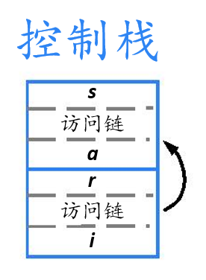
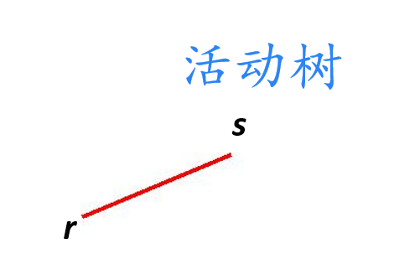
过程 | 嵌套深度
sort | 1
readarray | 2
exchange | 2
quicksort | 2
partition | 3

Slide 38
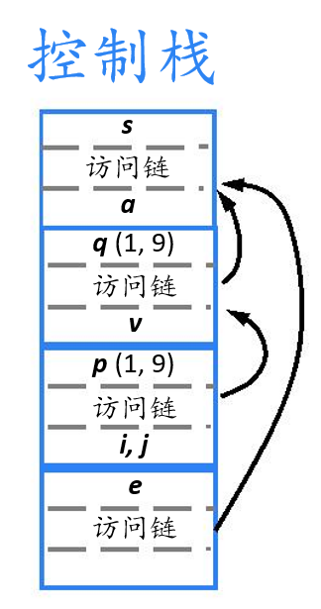
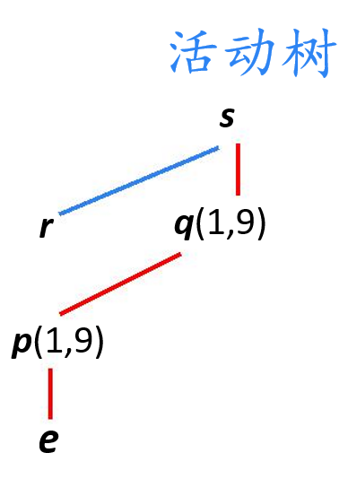
过程 | 嵌套深度
sort | 1
readarray | 2
exchange | 2
quicksort | 2
partition | 3

Slide 39
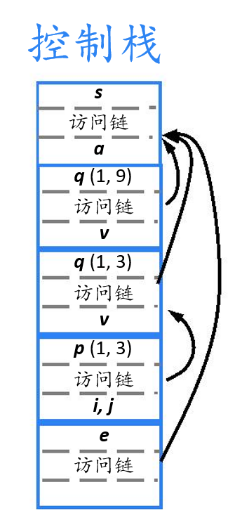
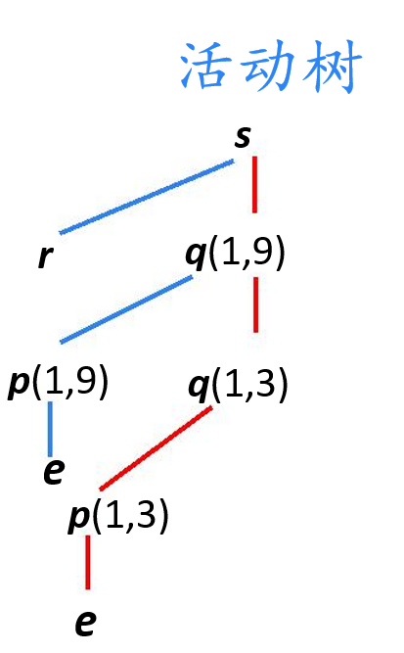
过程 | 嵌套深度
sort | 1
readarray | 2
exchange | 2
quicksort | 2
partition | 3

Slide 40
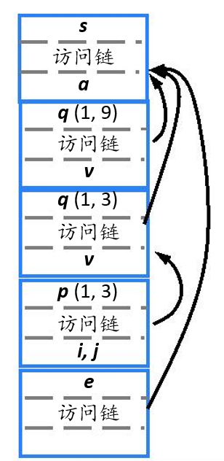
访问链的建立
建立访问链的代码属于调用序列的一部分。
假设嵌套深度为n_{x}的过程x调用嵌套深度为n_{y}的过程y (x→y)
n_{x}< n_{y}的情况(外层调用内层)
y一定是直接在x中定义的 (例如：s→q，q→p) ，因此，n_{y}=n_{x}+1
在调用代码序列中增加一个步骤：在y的访问链中放置一个指向x的活动记录的指针
过程 | 嵌套深度
sort | 1
readarray | 2
exchange | 2
quicksort | 2
partition | 3

Slide 41
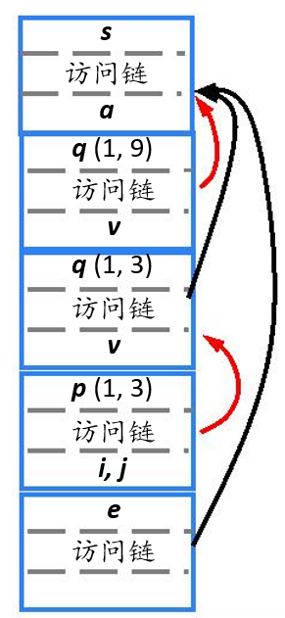
建立访问链的代码属于调用序列的一部分。
假设嵌套深度为n_{x}的过程x调用嵌套深度为n_{y}的过程y (x→y)
n_{x}< n_{y}的情况(外层调用内层)
n_{x}= n_{y}的情况(本层调用本层 )
递归调用(例如：q→q )
被调用者的活动记录的访问链与调用者的活动记录的访问链是相同的，可以直接复制
过程 | 嵌套深度
sort | 1
readarray | 2
exchange | 2
quicksort | 2
partition | 3

Slide 42
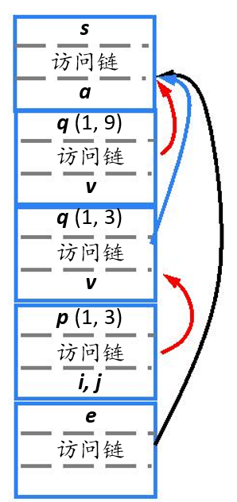
建立访问链的代码属于调用序列的一部分。
假设嵌套深度为n_{x}的过程x调用嵌套深度为n_{y}的过程y (x→y)
n_{x}< n_{y}的情况(外层调用内层)
n_{x}= n_{y}的情况(本层调用本层 )
n_{x}> n_{y}的情况(内层调用外层，如：p→e )
过程x必定嵌套在某个过程z中，而z中直接定义了过程y
从x的活动记录开始，沿着访问链经过n_{x}-n_{y}+1步就可以找到离栈顶最近的z的活动记录。y的访问链必须指向z的这个活动记录
过程 | 嵌套深度
sort | 1
readarray | 2
exchange | 2
quicksort | 2
partition | 3

